Slide 2
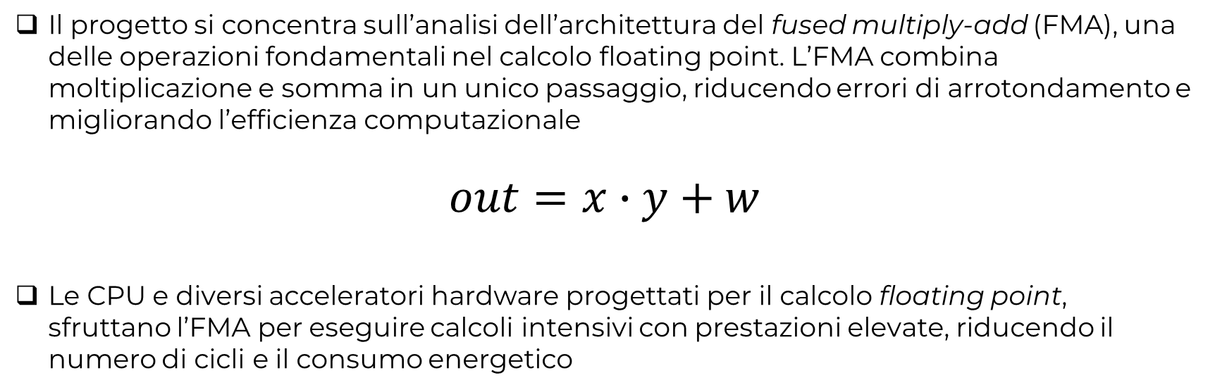
Introduzione
Il progetto si concentra sull’analisi dell’architettura del fused multiply-add (FMA), una delle operazioni fondamentali nel calcolo floating point. L’FMA combina moltiplicazione e somma in un unico passaggio, riducendo errori di arrotondamento e migliorando l’efficienza computazionale
$$out=x∙y+w$$
Le CPU e diversi acceleratori hardware progettati per il calcolo floating point, sfruttano l’FMA per eseguire calcoli intensivi con prestazioni elevate, riducendo il numero di cicli e il consumo energetico

Slide 3
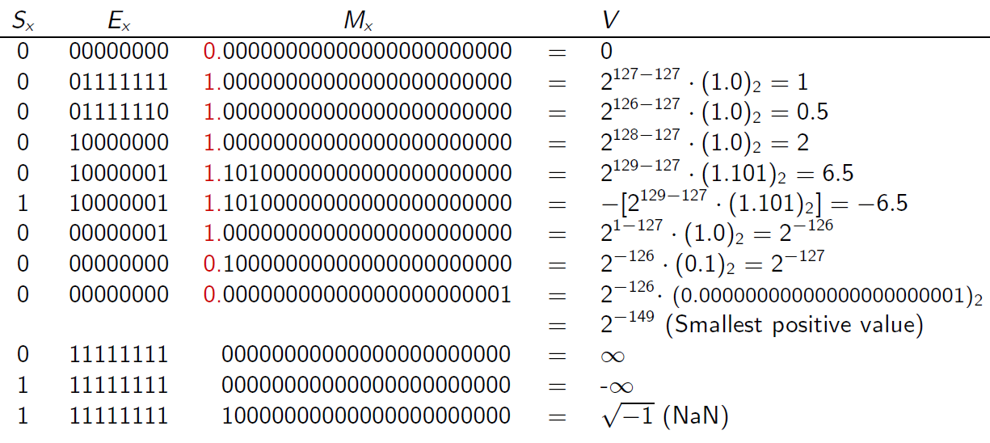
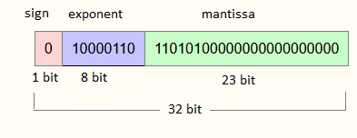
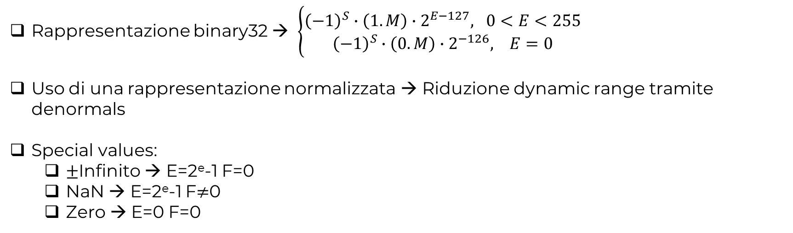
Floating Point – Standard IEEE 754
Rappresentazione binary32 → $\left\{\begin{aligned}{\left(−1\right)}^{S}∙\left(1.M\right)∙2^{E−127}, 0<E<255 \\ {\left(−1\right)}^{S}∙\left(0.M\right)∙2^{−126}, E=0\end{aligned}\right.$
Uso di una rappresentazione normalizzata → Riduzione dynamic range tramite denormals
Special values:
$±$Infinito → E=2e-1 F=0
NaN → E=2e-1 F$≠$0
Zero → E=0 F=0

Slide 4
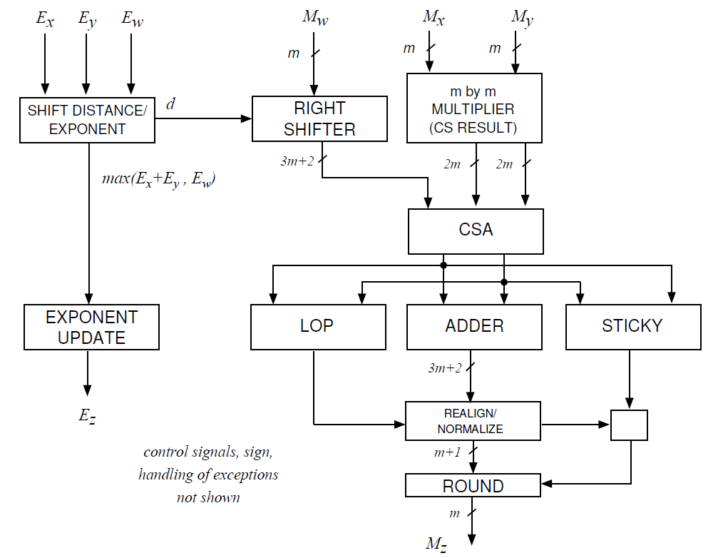
Fused Multiply-Add
Z = W + X * Y
Step:
M_{X} * M_{Y}
E_{X} + E_{Y}
Determinare lo shift di allineamento e shifting di M_{W}
E_{Z} = max(E_{X} + E_{Y})
Somma tra il prodotto e M_{W} allineato
Normalizzare output adder e update dell’esponente
Rounding
Determinare flag e special values
[1] Milos D. Ercegovac, Tomàs Lang, Digital Arithmetic

Slide 5
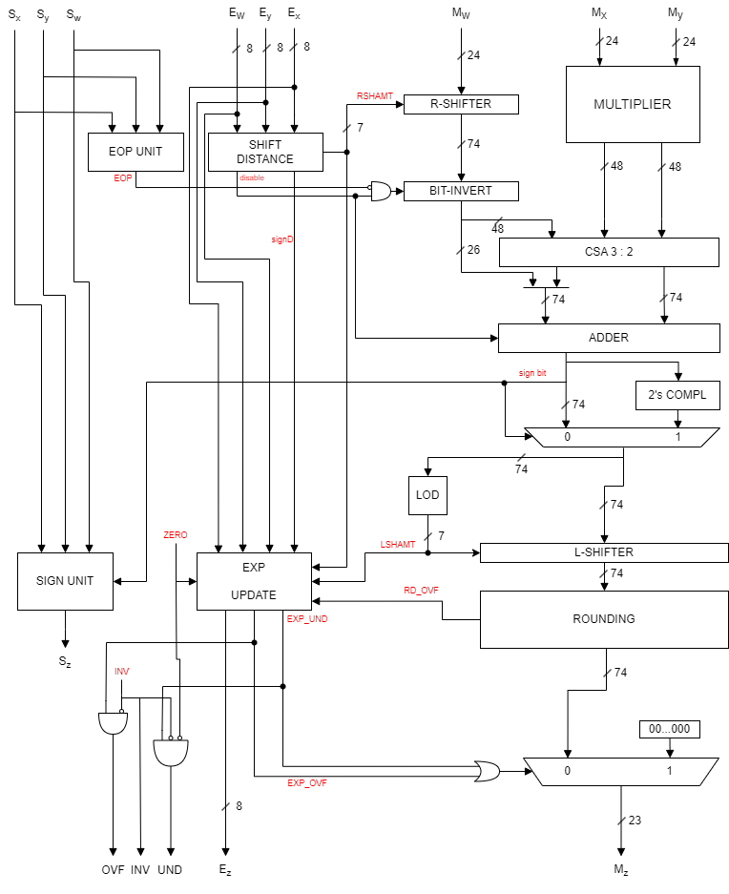
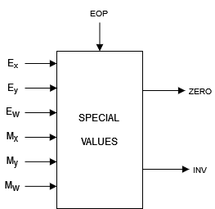
Implementazione
Basata su [2]
FMA single precision (parametrizzabile in half precision)
Supporto per tutti gli exception
4 Modalità di Rounding
[2] Alberto Nannarelli, Fused Multiply-Add for Variable Precision Floating Point

Slide 6
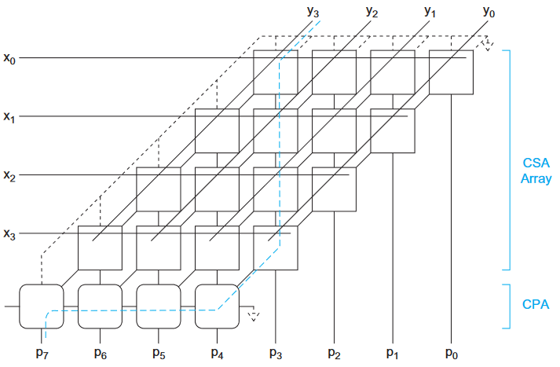
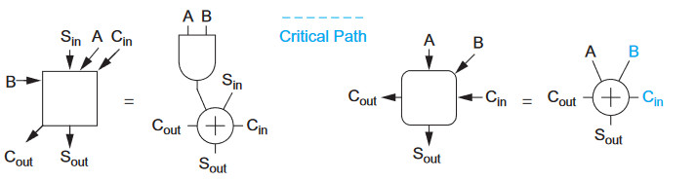
Multiplier
Multiplier con Carry-Save Result
↓
No Carry Propagate Adder
[3] Neil H. Weste, David Money Harris, CMOS VLSI Design: A Circuits and Systems Perspective

Slide 7
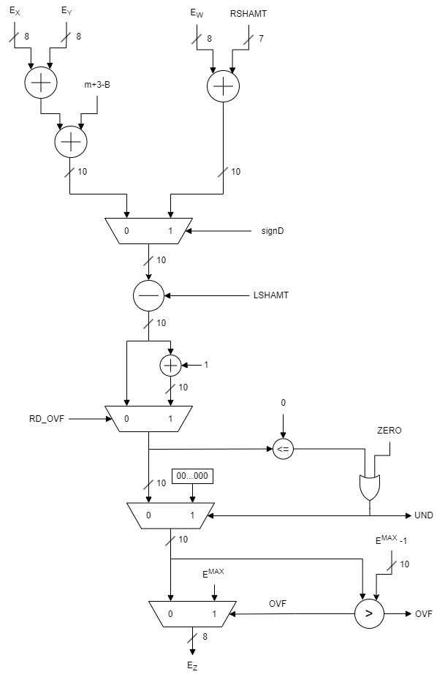
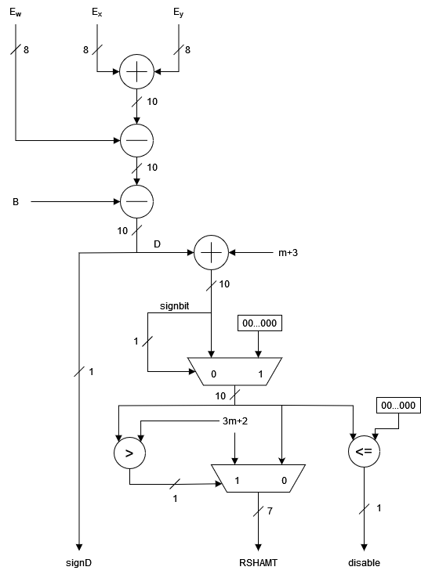
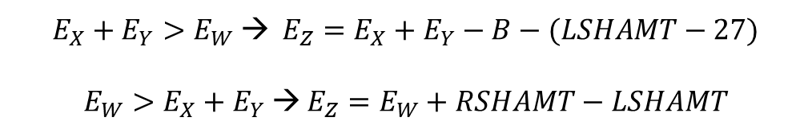
Exp. Update & Shift Distance
$E_{X}+E_{Y}>E_{W}$ → $E_{Z}=E_{X}+E_{Y}−B−(LSHAMT−27)$
$E_{W}>E_{X}+E_{Y}$ → $E_{Z}=E_{W}+RSHAMT−LSHAMT$
$D=\left(E_{X}+E_{Y}−B\right)−E_{W}$ → $RSHAMT=D+27$

Slide 8
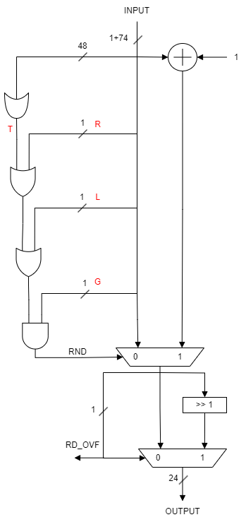
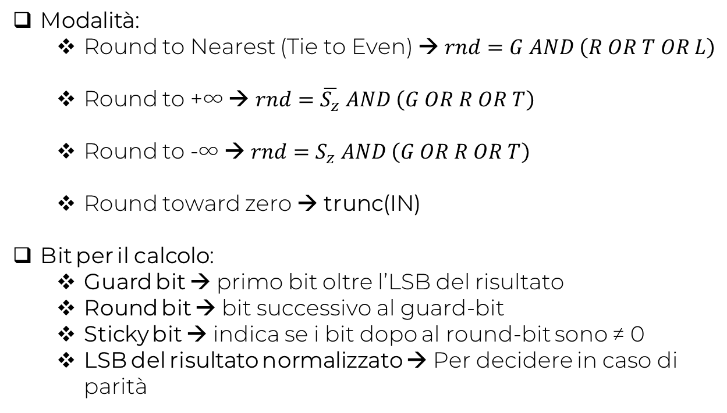
Rounding
Modalità:
Round to Nearest (Tie to Even) → $rnd=G AND \left(R OR T OR L\right)$
Round to +∞ → $rnd=\overline{S_{z}} AND \left(G OR R OR T\right)$
Round to -∞ → $rnd=S_{z} AND \left(G OR R OR T\right)$
Round toward zero → trunc(IN)
Bit per il calcolo:
Guard bit → primo bit oltre l’LSB del risultato
Round bit → bit successivo al guard-bit
Sticky bit → indica se i bit dopo al round-bit sono ≠ 0
LSB del risultato normalizzato → Per decidere in caso di parità

Slide 9
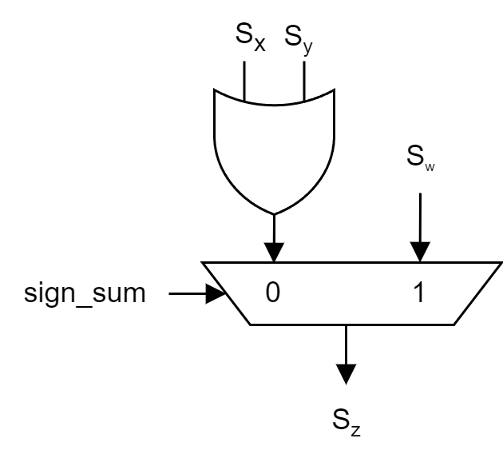
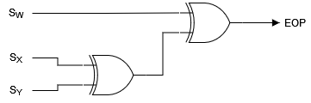
EOP & Sign
$$EOP=(S_{X}⨁S_{Y})⨁S_{W}$$
[4] Ahmed Youssef, Single-Precision Floating-Point Multiply-Add-Fused for Field Programmable Gate Arrays

Slide 10
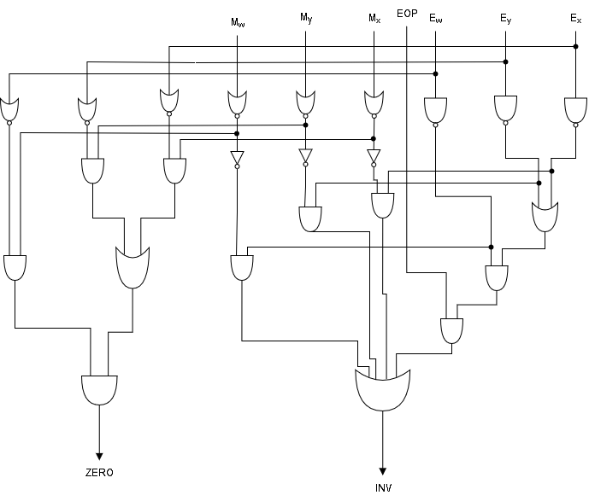
Special Values
INV
↓
Rivela il caso +∞-∞ oppure se uno degli input è NaN
ZERO
↓
rileva se uno o entrambi gli input x e y sono zero e l'input w è zero

Slide 11
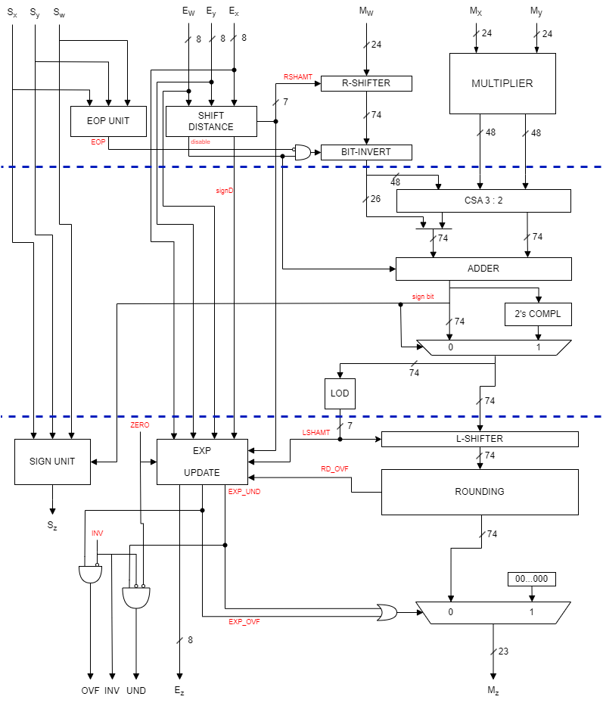
Pipelining

Slide 12
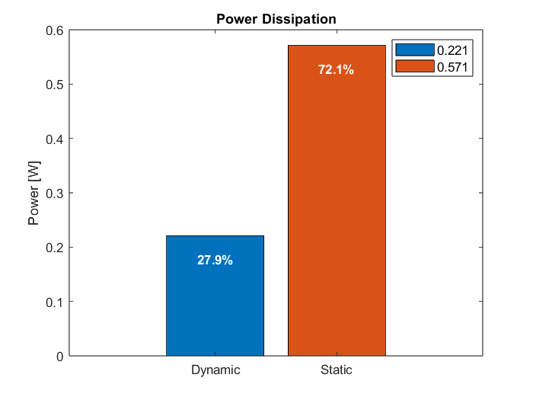
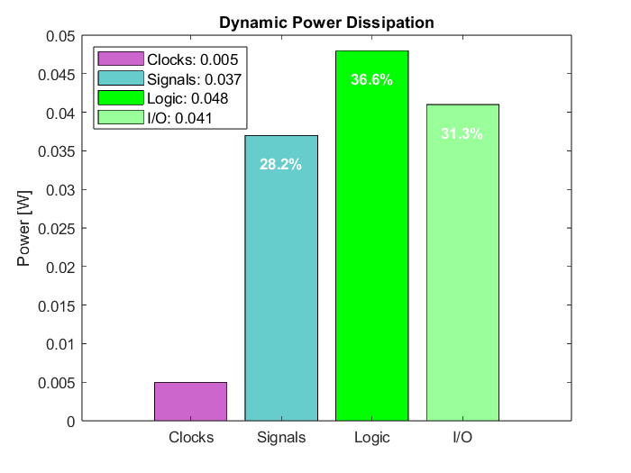
Risultati Implementativi
Risorse | Utilizzate | Disponibili | Utilizzo (%)
LUT | 1823 | 230400 | 0.79
FF | 301 | 460800 | 0.07
IO | 133 | 204 | 65.20
FPGA → Zynq UltraScale+ MPSoCs
Frequenza massima di clock → 333 MHz

Slide 13
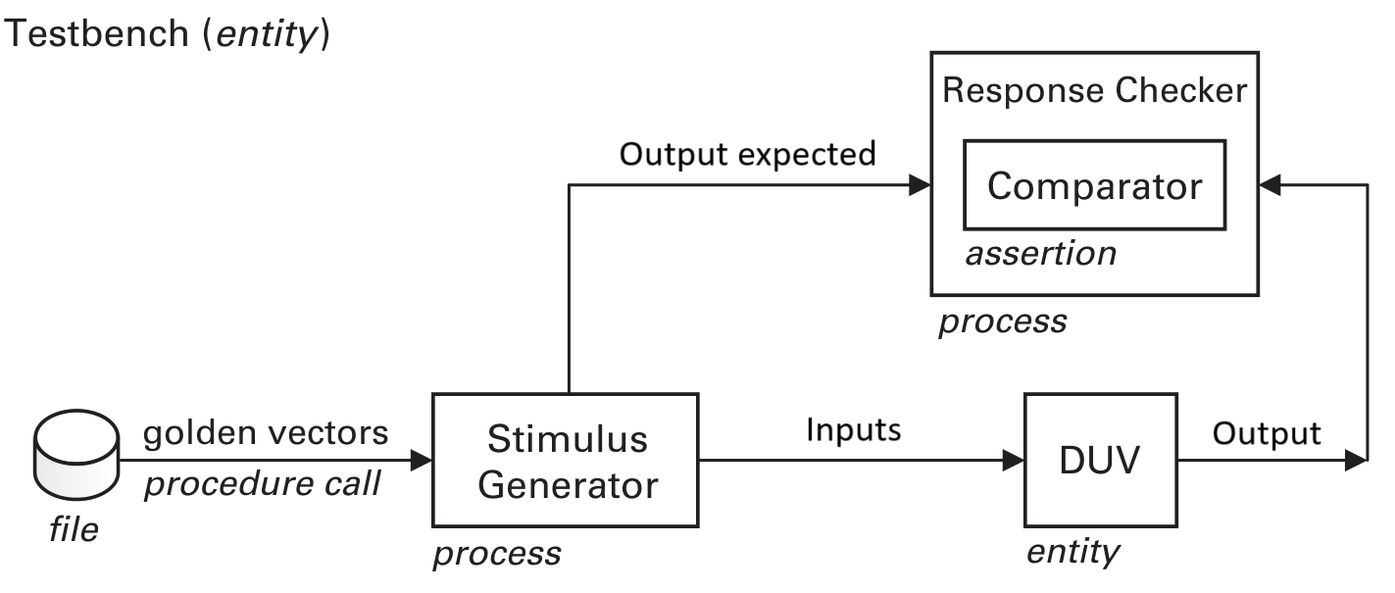
Risultati Simulativi
N° di vettori: 1.000.000
Distribuzione inputs: Uniforme
Inputs esatti in float32 (senza arrotondamenti)
Outputs desiderati calcolati in float128
0 errori, esclusi i casi con output subnormal

Slide 14
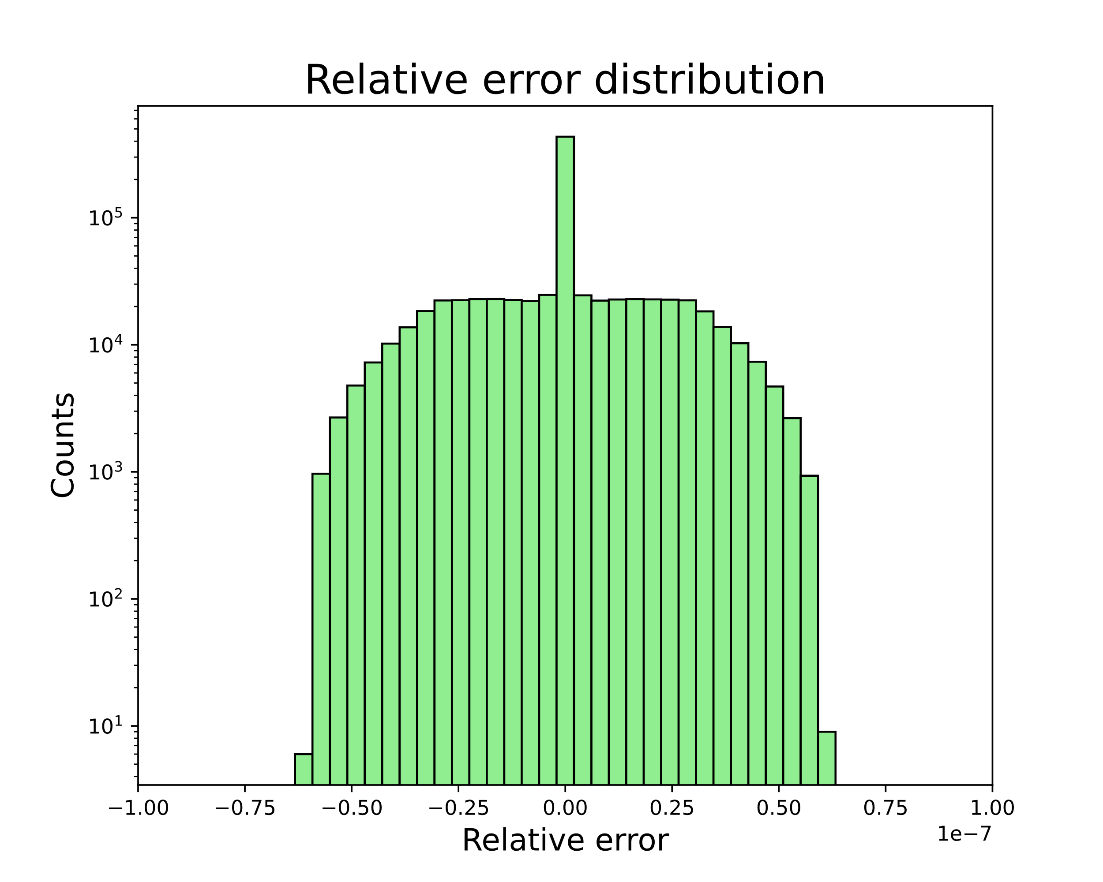
Error PDF - RTNE
$${Error}_{rel}=\frac{OUT_{exp}−OUT}{\left|OUT_{exp}\right|}$$
*Uscite overflow e subnormal escluse

Slide 15
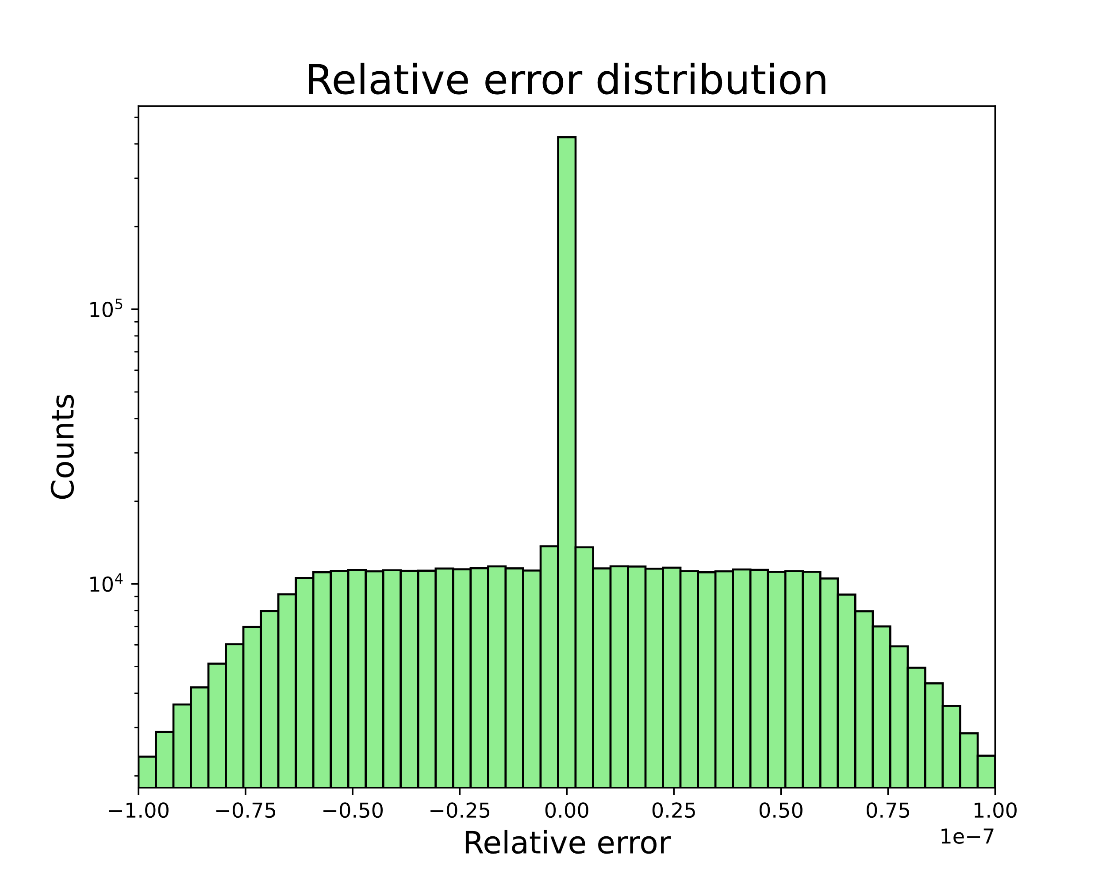
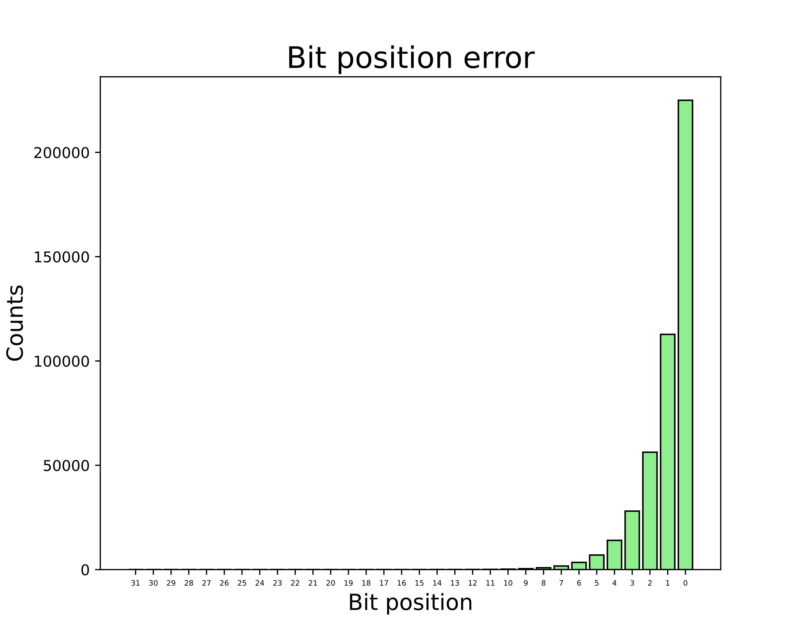
Error PDF – RTZ
*Uscite overflow e subnormal escluse

Slide 16
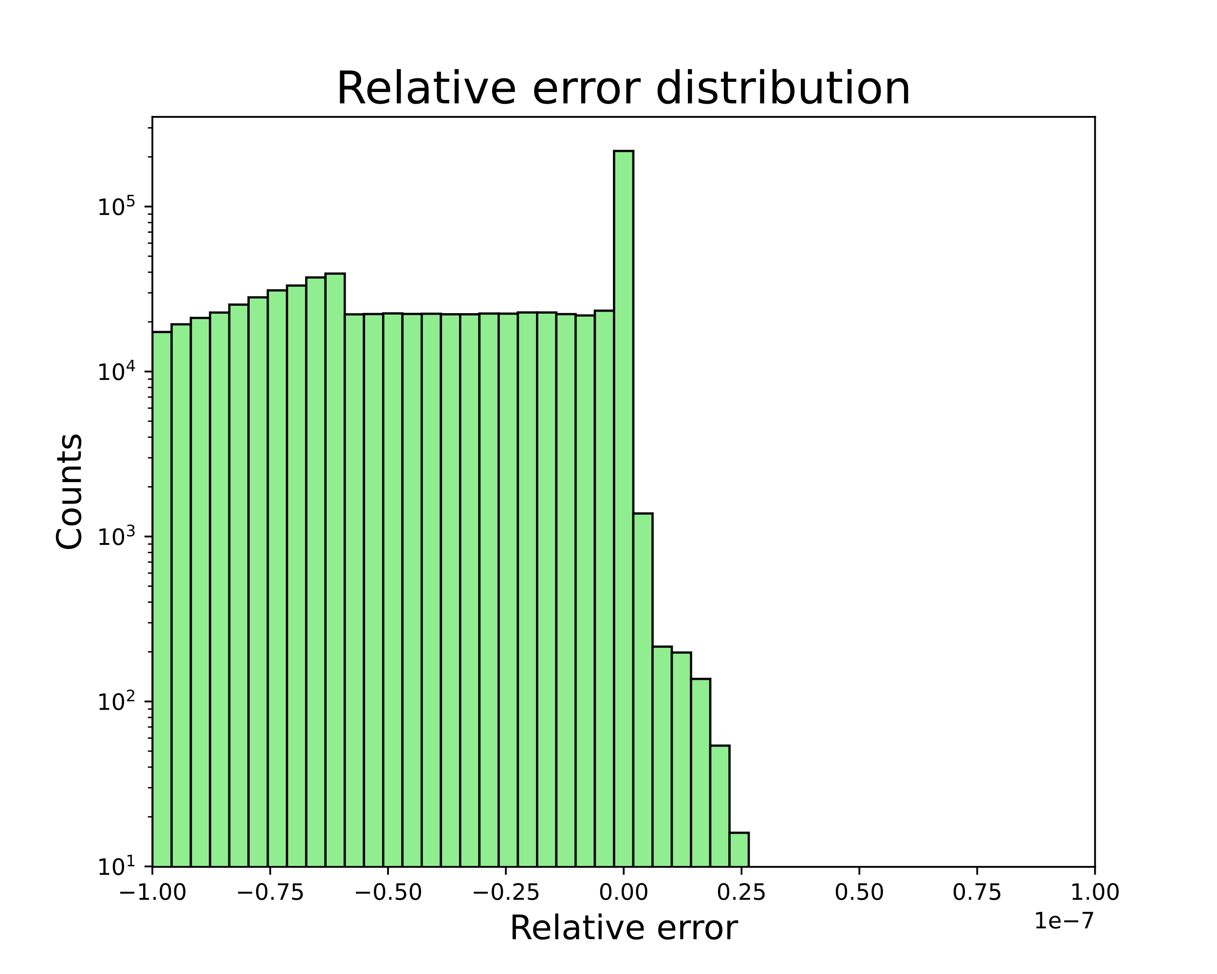
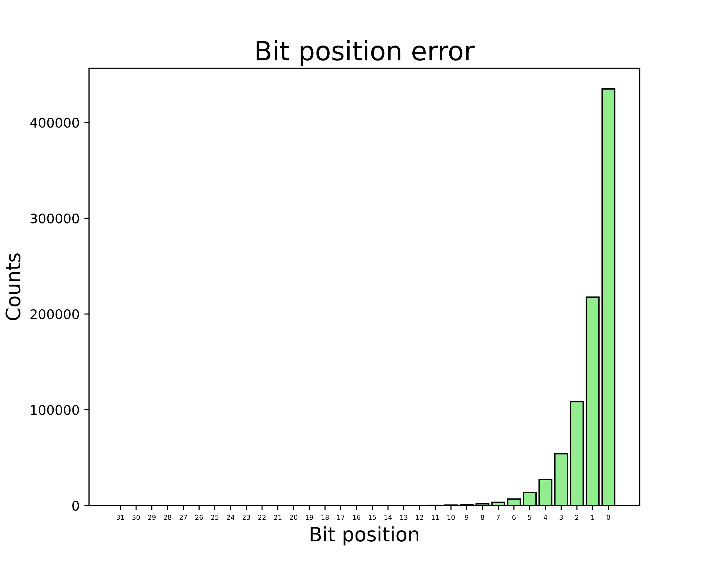
Error PDF – Round To Plus Infinity
*Uscite overflow e subnormal escluse

Slide 17
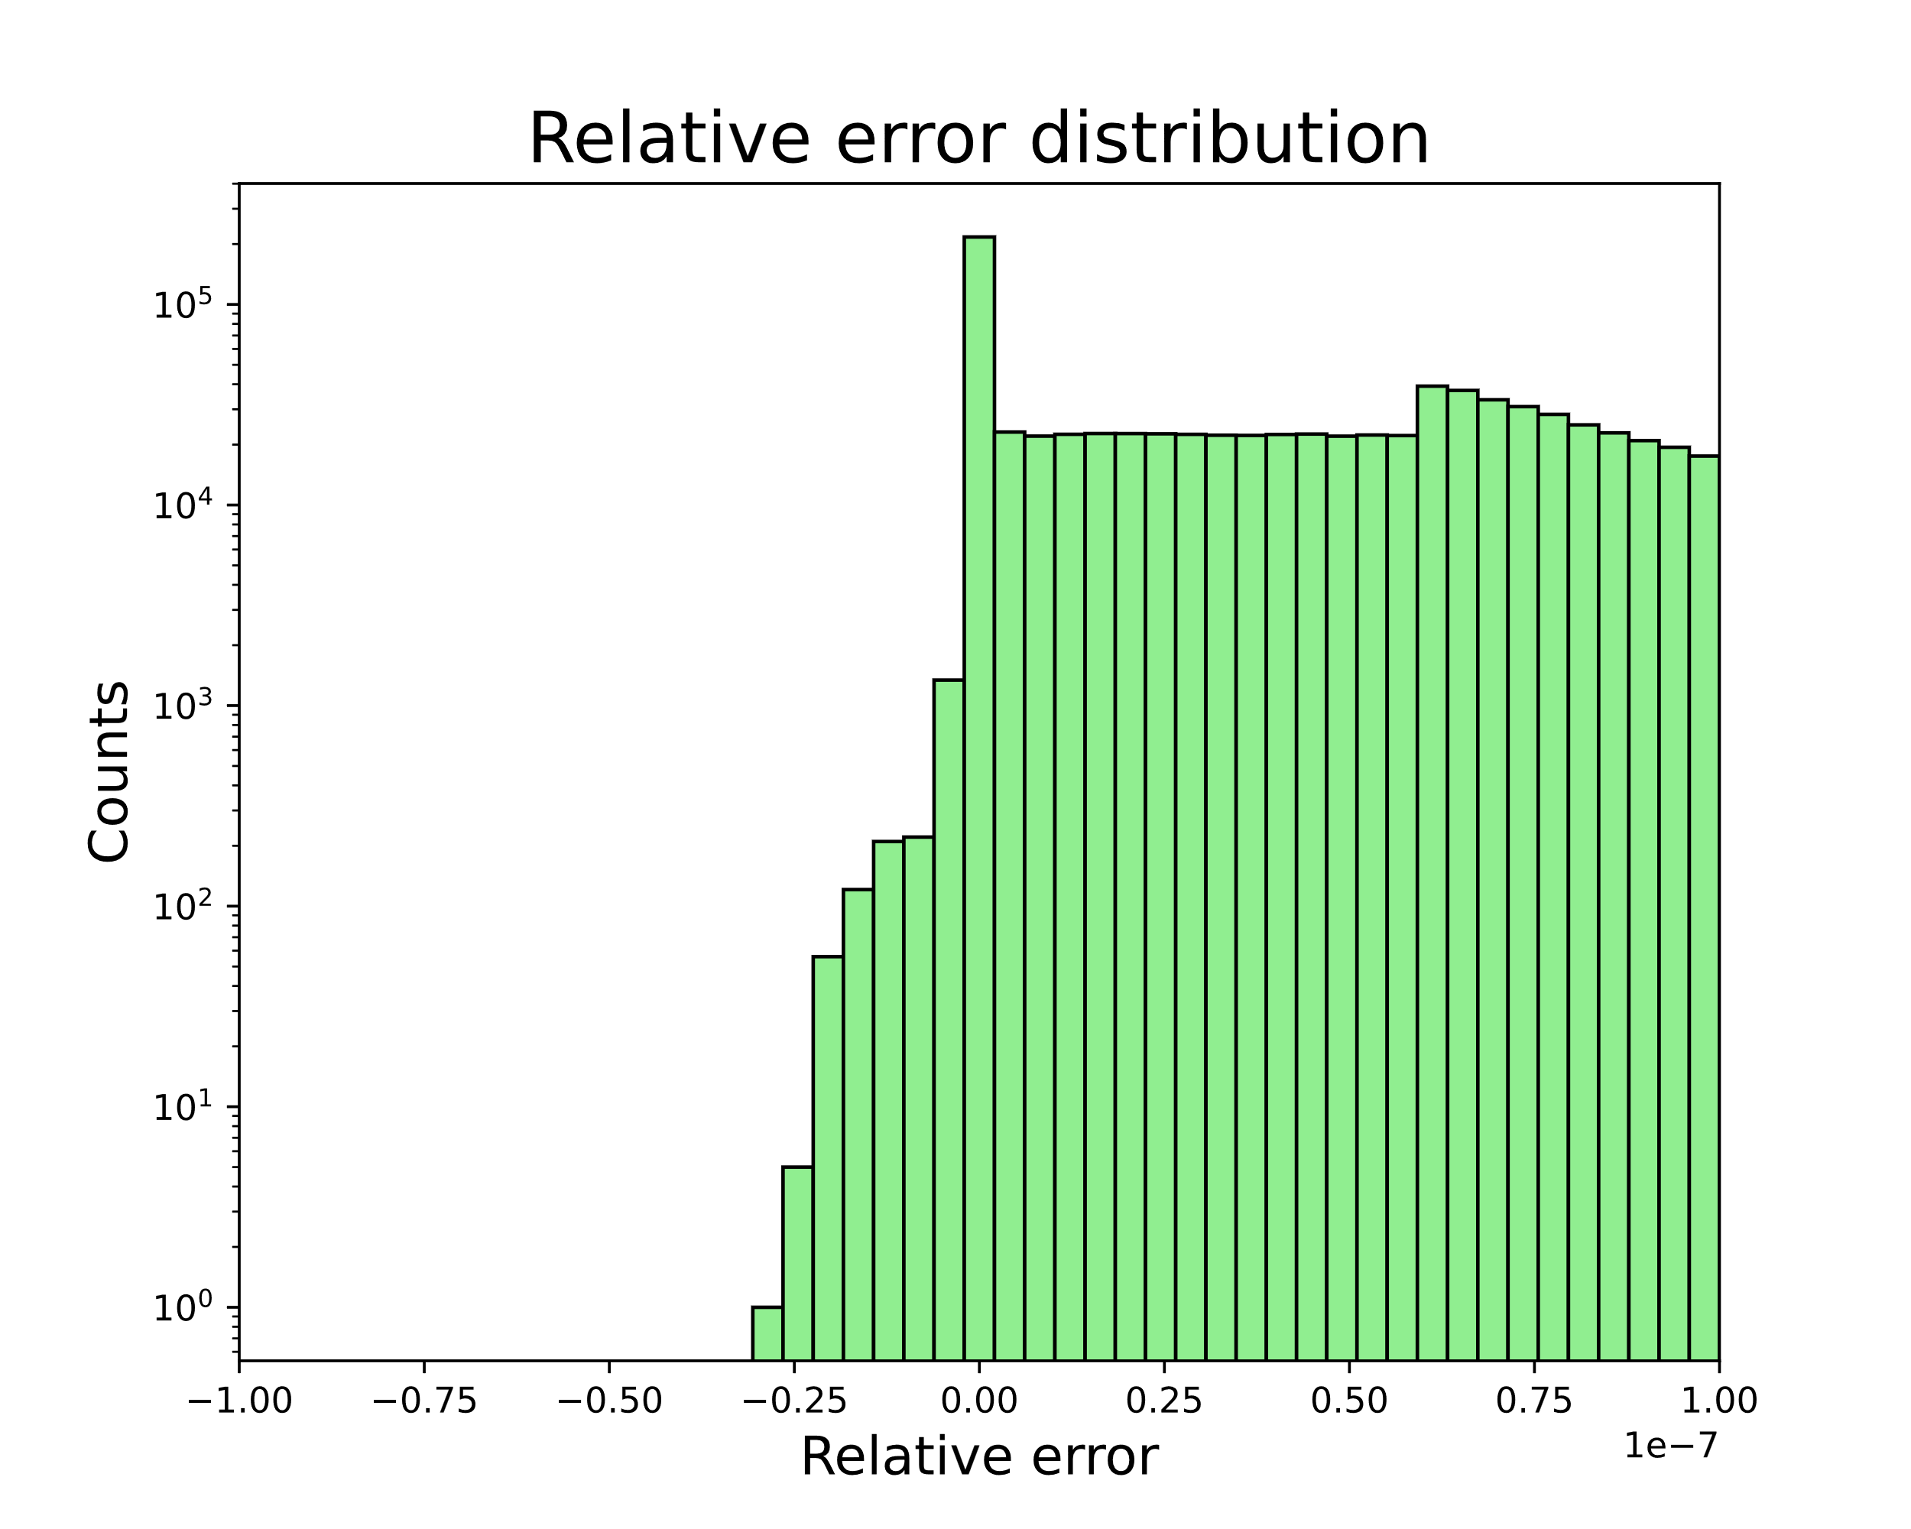

Error PDF – Round To Minus Infinity
*Uscite overflow e subnormal escluse

Slide 18
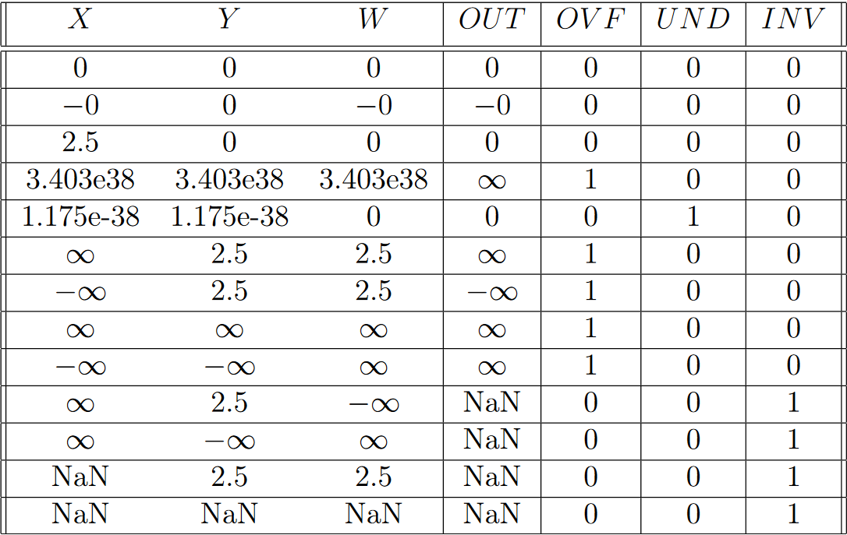
Simulazione Corner Case

Slide 19
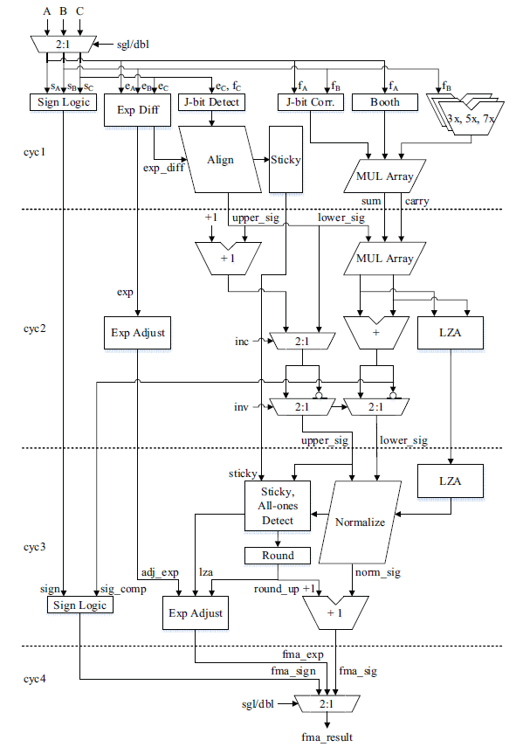
Subnormal (1)
Design ottimizzato di un FMA per processori Intel E-Core
Supporto completo per input subnormal e output underflow
Supporto per tutti le 4 modalità di rounding (per IEEE 754)
Rispetto alle FMA tradizionali:
Riduzione area del 10/30 %
Riduzione latenza 10/20 %
[5] J. Sohn, D. K. Dean, E. Quintana, W. S. Wong, Enhanced Floating-Point Multiply-Add with Full Denormal Support

Slide 20
Subnormal (2)
Input a 64-bit vengono formattati o in un valore double precision o in due single precision
Cyc1 → exponent difference, allineamento, Booth encoding, e la prima parte del multiply array
Cyc2 → resto del multiply array, main adder, incrementor e LZA
Cyc3 → normalizzazione e rounding
Cyc4 → ultimo MUX e bypass/writeback logic
[5] J. Sohn, D. K. Dean, E. Quintana, W. S. Wong, Enhanced Floating-Point Multiply-Add with Full Denormal Support

Slide 21
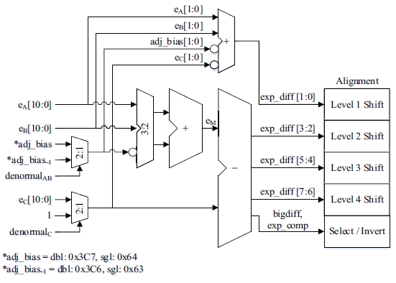
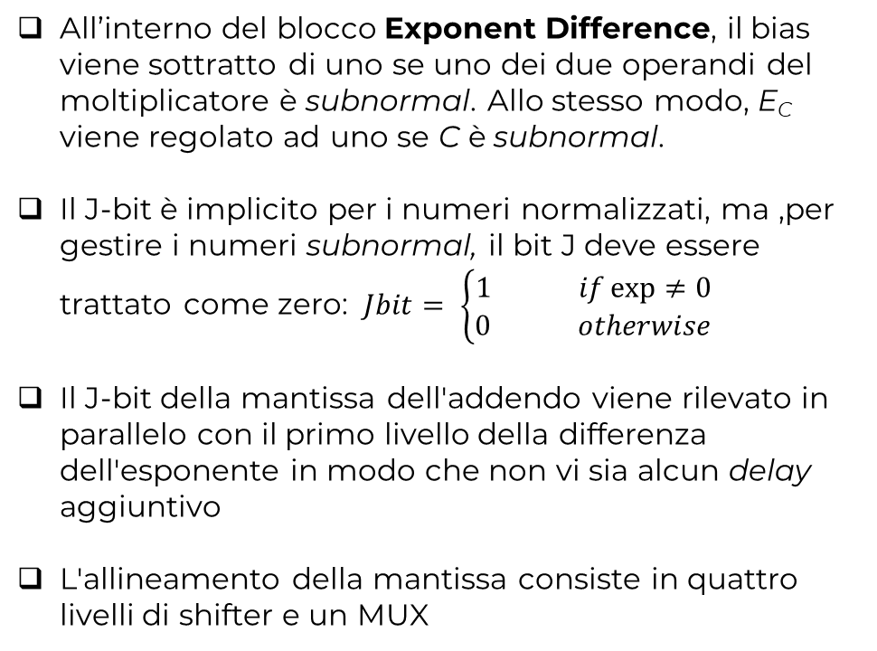
Subnormal (3)
All’interno del blocco Exponent Difference, il bias viene sottratto di uno se uno dei due operandi del moltiplicatore è subnormal. Allo stesso modo, E_{C} viene regolato ad uno se C è subnormal.
Il J-bit è implicito per i numeri normalizzati, ma ,per gestire i numeri subnormal, il bit J deve essere trattato come zero: $Jbit= \left\{\begin{aligned}1 if\exp{≠0} \\ 0 otherwise\end{aligned}\right.$
Il J-bit della mantissa dell'addendo viene rilevato in parallelo con il primo livello della differenza dell'esponente in modo che non vi sia alcun delay aggiuntivo
L'allineamento della mantissa consiste in quattro livelli di shifter e un MUX
[5] J. Sohn, D. K. Dean, E. Quintana, W. S. Wong, Enhanced Floating-Point Multiply-Add with Full Denormal Support

Slide 22
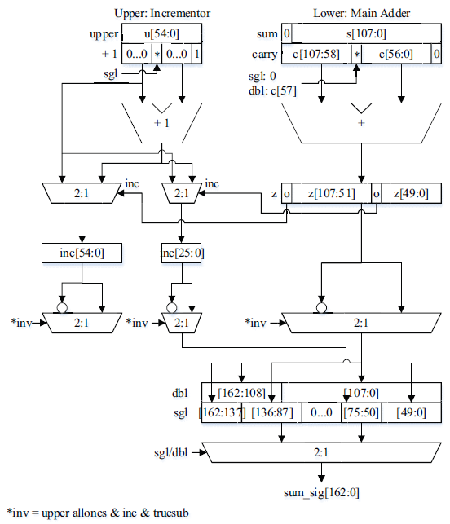
Subnormal (4)
Si presuppone che entrambi i J-bit siano uno, quindi si sottrae una linea di correzione J-bit nell'array di moltiplicazione, che richiede un'altra linea di prodotto parziale e alcuni bit per il complemento a due. Se A è subnormal, viene sottratto M_{B} e se B è subnormal, viene sottratto M_{A}
Il risultato del Main Adder deve essere normalizzato. Per accelerare la normalizzazione, la LZA viene eseguita in parallelo con il Main Adder
L’underflow viene rilevato se il J-bit dopo la normalizzazione è zero, il che significa avere una mantissa risultante subnormal, e l'esponente è impostato su zero
[5] J. Sohn, D. K. Dean, E. Quintana, W. S. Wong, Enhanced Floating-Point Multiply-Add with Full Denormal Support

Slide 23
Conclusioni
Realizzazione di un architettura FMA floating-point
Sviluppi futuri
Confronto con altri design FMA floating-point
Analisi risultati simulativi e implementativi
Studio e analisi architettura FMA subnormal
Implementazione architettura subnormal
Progettazione di altri design per i subnormal

